Slide 1
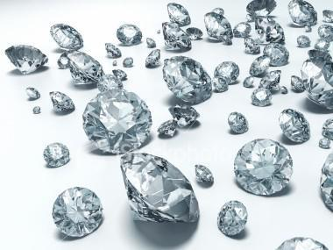
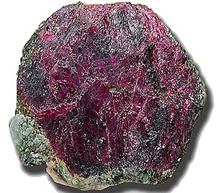
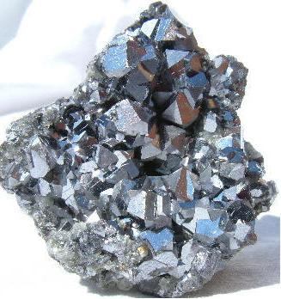
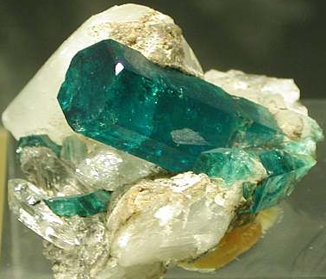
Minerály
Fyzikální a chemické vlastnosti nerostů

Slide 2
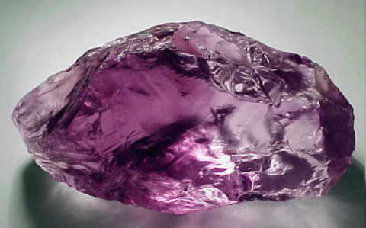
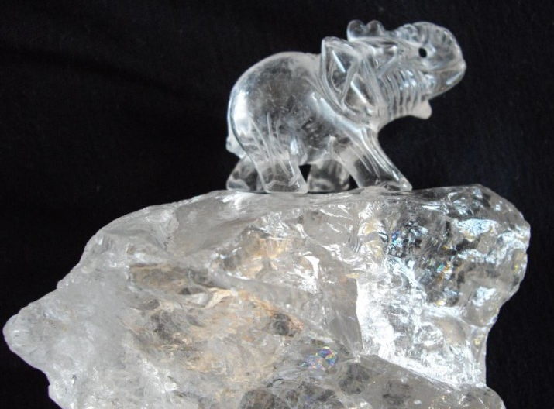
Barva
barevné
zbarvené
bezbarvé

Slide 3
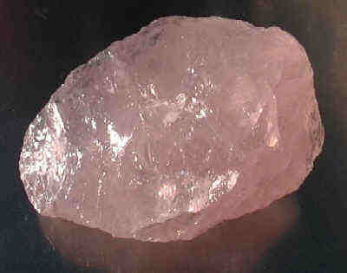
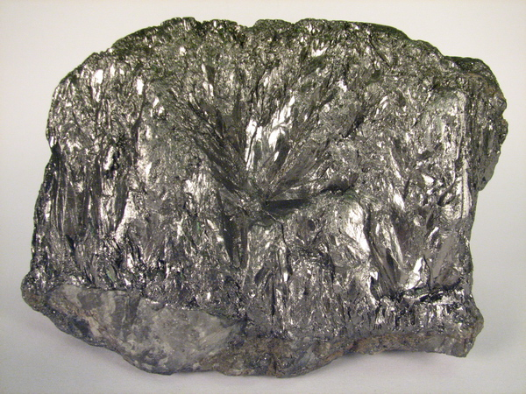
Propustnost světla
průsvitné
průhledné
neprůhledné

Slide 4
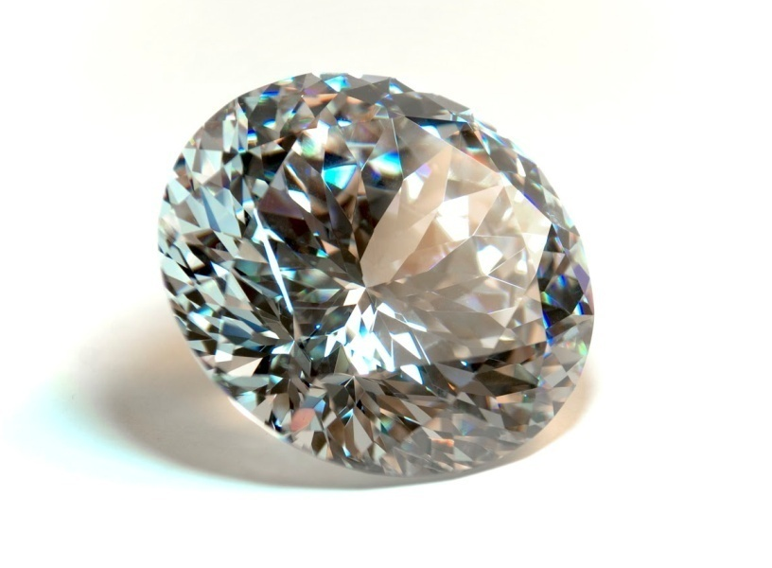
Lesk
kovový
nekovový
diamantový

Slide 5
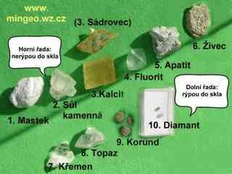
Tvrdost

Slide 6
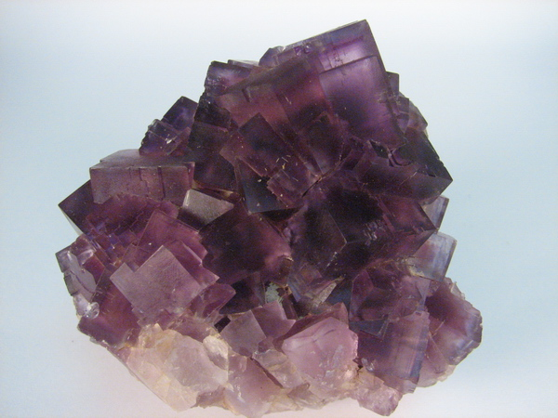
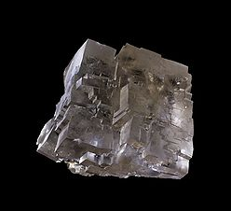
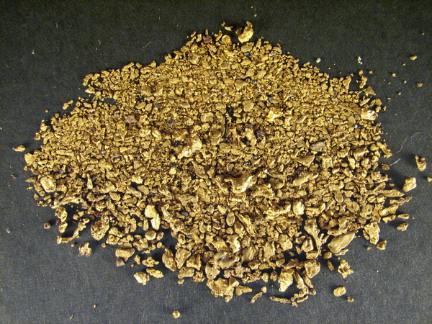
Štěpnost
dokonalá
velmi dobrá
špatná

Slide 7
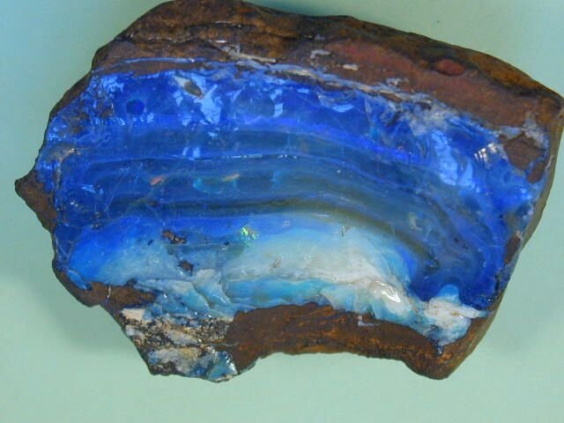
Lom

Slide 8
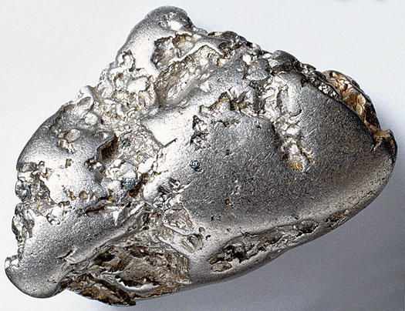
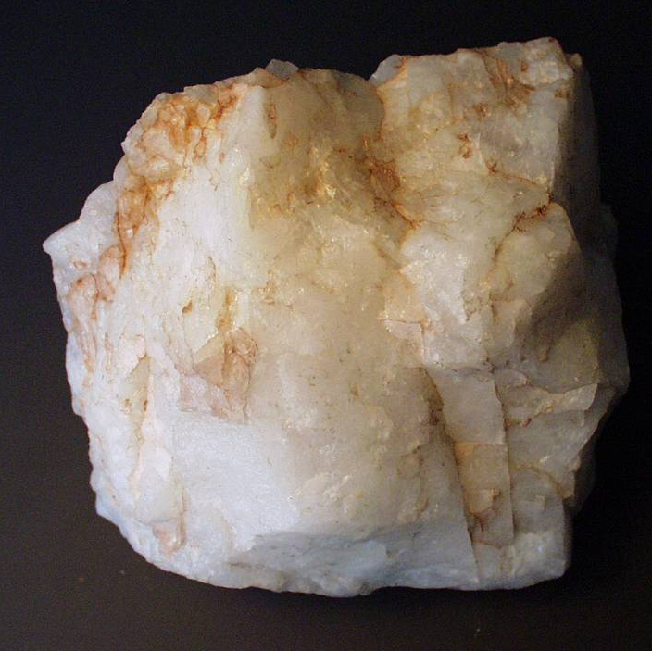
Pevnost a soudržnost
tažné a kujné
křehké
jemné

Slide 9
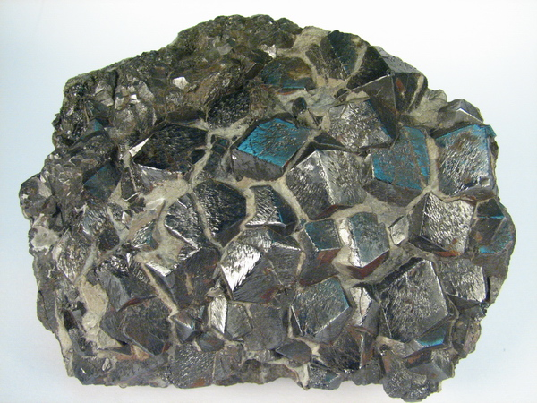
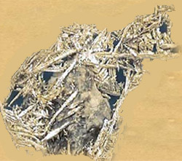
Elektrické a magnetické vlastnosti
měď
magnetit
stříbro

Slide 10
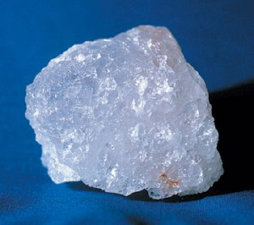
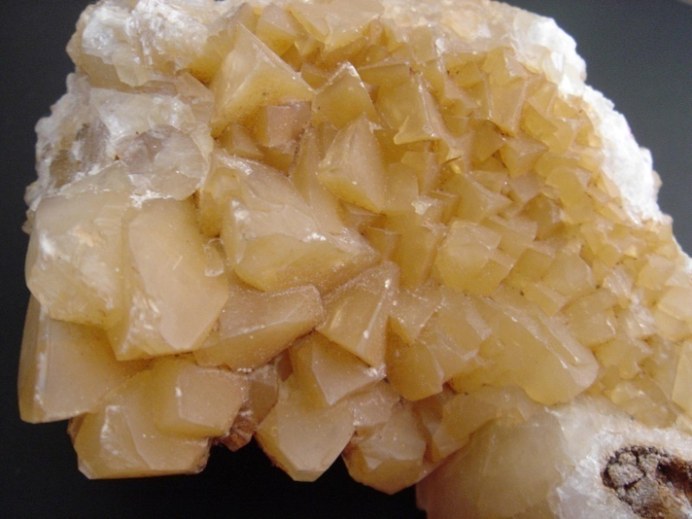
CHEMICKÉ VLASTNOSTI
rozpustnost ve vodě
reakce na HCl

Slide 11
Zdroje obrázků:
www.nerosty.cz
www.geologie.vsb.cz
www.zdravinadlani.cz
www.americkakamna.cz
www.mineral.cz
www.vzostup.sk
www.mingeo.wz.cz

